Slide 1

Programação Orientada a Objetos
Módulo 4
Aula 10 – Data Access Object
Prof. André Marcelo Panhan

Slide 2
Conteúdo
  SGBDs
  Drivers
  JDBC
  Instalando o Driver JDBC MySQL
  Criando uma Conexão
  Inserindo Registros
  SQL Injection
  Listando Registros
  Connection Factory
  Data Access Object

Slide 3
Data Access Object
SGBD
  Em geral, as aplicações necessitam armazenar dados de forma persistente para consultá-los posteriormente.
  Por exemplo:
    A aplicação de um banco precisa armazenar os dados dos clientes e das contas de forma persistente.

Slide 4
Data Access Object
SGBD
  As principais dificuldades a serem consideradas na persistência de dados:
    Segurança: O acesso às informações potencialmente confidenciais deve ser controlado de forma que apenas usuários e sistemas autorizados possam manipulá-las.
    Integridade: Restrições relacionadas aos dados armazenados devem ser respeitadas para que as informações estejam sempre consistentes.

Slide 5
Data Access Object
SGBD
  As principais dificuldades a serem consideradas na persistência de dados:
    Consulta: O tempo gasto para realizar as consultas aos dados armazenados deve ser o menor possível.
    Concorrência: Em geral, diversos sistemas e usuários acessarão concorrentemente as informações armazenadas. Apesar disso, a integridade dos dados deve ser preservada.

Slide 6

Data Access Object
SGBD
  Sistema Gerenciador de Banco de Dados (SGBD)

Slide 7
Data Access Object
SGBD
  No mercado, há diversas opções de sistemas gerenciadores de banco de dados.
  Os mais populares são:
    Oracle
    SQL Server
    MySQL Server
    PostgreSQL

Slide 8
Data Access Object
SGBD
  Caso exista uma base de dados chamada banco, remova-a. Utilize o comando SHOW DATABASES para listar as bases de dados existentes e o comando DROP DATABASE banco se ela existir.
  Crie uma nova base de dados chamada banco. Utilize o comando CREATE DATABASE.

Slide 9
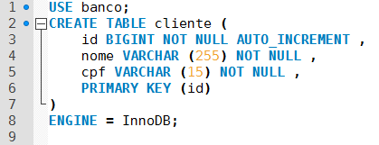
Data Access Object
SGBD
  Digite o código abaixo para criar uma tabela com o nome Cliente.

Slide 10
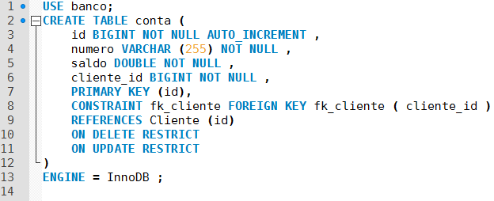
Data Access Object
SGBD
  Digite o código abaixo para criar uma tabela com o nome Conta.

Slide 11

Data Access Object
SGBD
  Digite o código abaixo para adicionar alguns registros na tabela Cliente.

Slide 12

Data Access Object
SGBD
  Digite o código abaixo para adicionar alguns registros na tabela Conta.

Slide 13
Data Access Object
Driver
  As aplicações interagem com os SGDBs através de troca de mensagens. Os SGDBs definem o formato das mensagens.
  Para não sobrecarregar o canal de comunicação entre as aplicações e os SGDBs, as mensagens trocadas devem ocupar o menor espaço possível.
  Protocolos binários são mais apropriados para reduzir o tamanho das mensagens e a carga do canal de comunicação

Slide 14
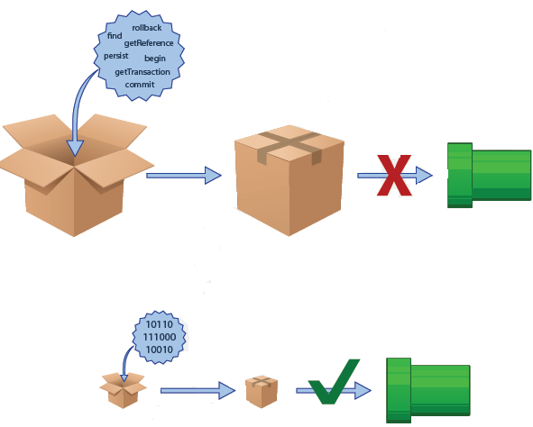
Data Access Object
Driver
  SGDBs utilizam protocolos binários.

Slide 15
Data Access Object
Driver
  Para facilitar o desenvolvimento das aplicações, as empresas proprietárias dos SGDBs, normalmente, desenvolvem e distribuem drivers de conexão.
  Um driver de conexão atua como um intermediário entre as aplicações e os SGDBs.

Slide 16
Data Access Object
JDBC
  Para facilitar o trabalho do desenvolvedor da aplicação, a plataforma Java possui uma especificação que padroniza os drivers de conexão.
  A sigla dessa especificação é JDBC (Java Database Connectivity).

Slide 17
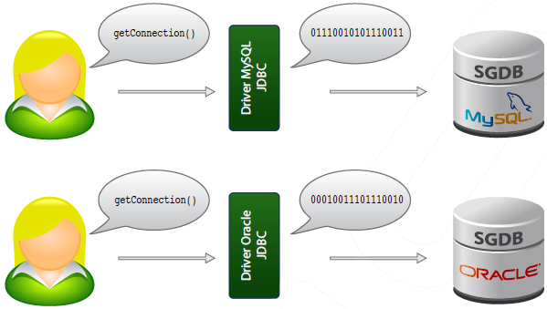
Data Access Object
JDBC
  As empresas proprietárias dos SGBDs desenvolvem e distribuem drivers de conexão que seguem a especificação JDBC.

Slide 18
Data Access Object
Instalando o Driver JDBC MySQL
  A instalação desse driver consiste em incluir o arquivo jar com o driver no class path da aplicação.

Slide 19
Data Access Object
Instalando o Driver JDBC MySQL
  No Eclipse, crie um projeto Java chamado Banco.
  Crie uma pasta chamada lib no projeto Banco.
  Entre na pasta POO/MySQL-Connector-JDBC da Unidade X e copie o arquivo mysql-connector-java-5.1.21-bin.jar para a pasta lib do projeto Banco.

Slide 20
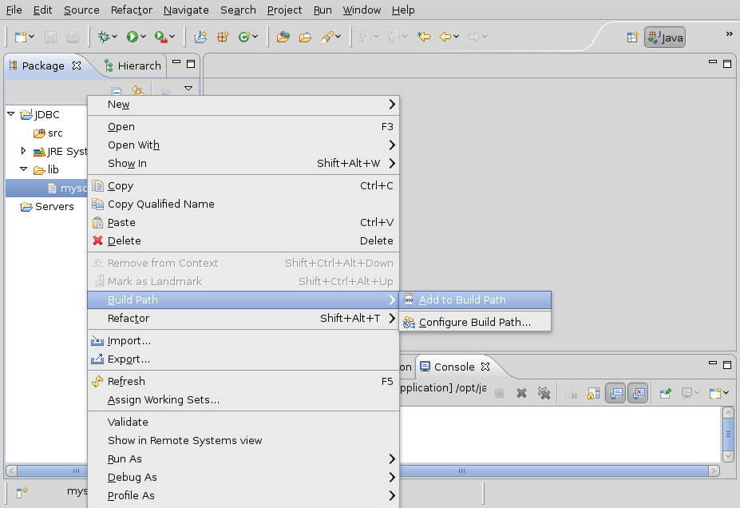
Data Access Object
Instalando o Driver JDBC MySQL
  Adicione o arquivo mysql-connector-java-5.1.21-bin.jar ao build path.

Slide 21
Data Access Object
Criando uma Conexão
  Com o driver de conexão JDBC adicionado à aplicação, já é possível criar uma conexão.
  Abaixo, estão as informações necessárias para a criação de uma conexão JDBC:
    Nome do driver JDBC.
    Endereço (IP e porta) do SGDB.
    Nome da base de dados.
    Um usuário do SGBD.
    Senha do usuário.

Slide 22
Data Access Object
Criando uma Conexão
  O nome do driver JDBC, o endereço do SGDB e nome da base de dados são definidos na string de conexão ou url de conexão.
  Veja o exemplo abaixo:
    String stringDeConexao = "jdbc:mysql://localhost:3306/banco“;

Slide 23
Data Access Object
Criando uma Conexão
  A classe responsável pela criação de uma conexão JDBC é a DriverManager do pacote java.sql.
  A string de conexão, o usuário e a senha devem ser passados ao método estático getConnection() da classe DriverManager para que ela possa criar uma conexão JDBC.

Slide 24
Data Access Object
Criando uma Conexão
  String stringDeConexao = "jdbc:mysql://localhost:3306/banco";
  String usuario = " root ";
  String senha = "";
  try {
  Connection conexao = DriverManager.getConnection(stringDeConexao, usuario, senha);
  } catch ( SQLException e) {
  e. printStackTrace ();
  }

Slide 25
Data Access Object
Inserindo Registros
  Após estabelecer uma conexão JDBC, podemos executar operações.
  A primeira operação que realizaremos é a inserção de registros em uma tabela.
  O primeiro passo para executar essa operação é definir o código SQL correspondente.
String sql = “INSERT INTO cliente (nome, cpf) VALUES
('João do Pulo', '551.674.156-40');”;

Slide 26
Data Access Object
Inserindo Registros
  O código SQL correspondente à operação que desejamos executar deve ser passado como parâmetro para o método prepareStatement() de uma conexão JDBC.
  Esse método criará um objeto que representa a operação que será executada.
  A operação poderá ser executada posteriormente através do método execute().

Slide 27
Data Access Object
Inserindo Registros
// criando um prepared statement
PreparedStatement comando = conexao.prepareStatement(sql);
// executando o prepared statement
comando.execute ();
comando.close ();

Slide 28
Data Access Object
Inserindo Registros
  A mesma conexão pode ser reaproveitada para executar várias operações.
  Quando não houver mais operações a serem executadas, devemos finalizar a conexão JDBC através do método close().
  Finalizar as conexões JDBC que não são mais necessárias é importante pois libera recursos no SGBD.
    conexao.close ();

Slide 29
Data Access Object
SQL Injection
  A implementação da inserção de registros feita anteriormente possui uma falha grave.
  Os dados obtidos do usuário através do teclado não são tratados antes de serem enviados para o SGDB.
  Esses dados podem conter caracteres especiais.
  Se esses caracteres não são tratados, o comportamento esperado da operação é afetado.
  Eventualmente, registros não são inseridos como deveriam ou brechas de segurança podem se abrir.

Slide 30
Data Access Object
SQL Injection
  Para exemplificar o funcionamento da injeção de SQL, consideremos uma instrução SQL comum:
SELECT id, numero, saldo FROM conta WHERE numero = ‘55052-1' AND saldo > 2000.00;
  Um possível atacante pode manipular os dados de entrada a fim de gerar um comportamento não esperado na base de dados.
  SELECT id, numero, saldo FROM conta WHERE numero = ' 55052-1'; DROP TABLE conta; --' AND saldo > 2000.00;

Slide 31
Data Access Object
SQL Injection
  Uma página de formulário, em que um usuário insere o username e o password para autenticação:
  SELECT * FROM users WHERE username = '" + username +
  "' AND password = '" + password + "'";
  O atacante pode logar usando o input abaixo:
    username: admin'--
    username: ' or 1=1--

Slide 32
Data Access Object
SQL Injection
  Os valores recebidos dos usuários devem ser analisados e os caracteres especiais contidos nesses valores devem ser tratados.
  Esse processo é extremamente trabalhoso, pois o conjunto de caracteres especiais e a forma de tratá-los é diferente em cada SGDB.

Slide 33
Data Access Object
SQL Injection
  A responsabilidade do tratamento dos caracteres especiais contidos nos valores de entrada dos usuários pode ser repassada para os drivers JDBC.
  Dessa forma, o código das aplicações se torna independente das particularidades desse processo para cada SGDB.
  O processo de tratamento dos caracteres especiais das entradas dos usuários é denominado sanitize.

Slide 34
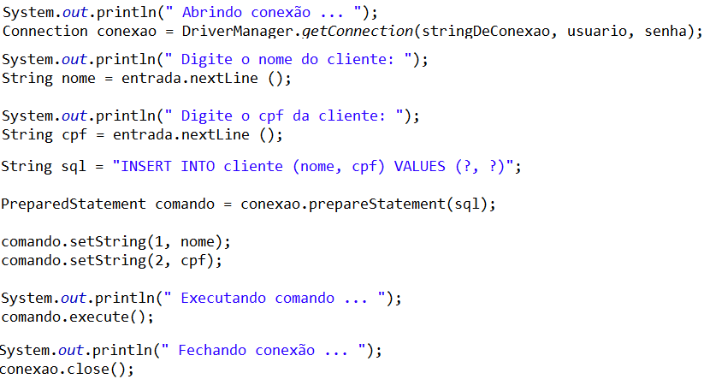
Data Access Object
SQL Injection

Slide 35
Data Access Object
SQL Injection
  Observe que o código SQL foi definido com parâmetros através do caractere “?”.
  Antes de executar o comando, é necessário determinar os valores dos parâmetros.
  Essa tarefa pode ser realizada através do método setString(), que recebe o índice (posição) do parâmetro no código SQL e o valor correspondente.
  Esse método faz o tratamento dos caracteres especiais contidos nos valores de entrada do usuário de acordo com as regras do SGDB utilizado.

Slide 36
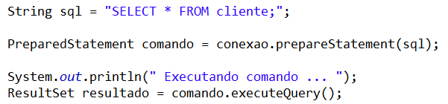
Data Access Object
Listando Registros
  O processo para executar um comando de consulta é bem parecido com o processo de inserir registros.
  O primeiro passo é definir a consulta em SQL.

Slide 37
Data Access Object
Listando Registros
  A diferença é que para executar um comando de consulta é necessário utilizar o método executeQuery() ao invés do execute().
  Esse método devolve um objeto da interface java.sql.ResultSet, que é responsável por armazenar os resultados da consulta.

Slide 38
Data Access Object
Listando Registros
  Os dados contidos no ResultSet podem ser acessados através de métodos, como o getString, getInt, getDouble, etc, de acordo com o tipo do campo.
  Esses métodos recebem como parâmetro uma string referente ao nome da coluna correspondente.

Slide 39
Data Access Object
Listando Registros
  Para recuperar os dados dos outros registros é necessário avançar o ResultSet através do método next().
  O próprio método next() devolve um valor booleano para indicar se o ResultSet conseguiu avançar para o próximo registro.

Slide 40
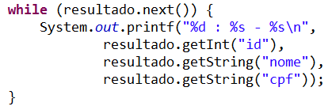
Data Access Object
Listando Registros
  Quando esse método devolver false significa que não há mais registros para serem consultados.

Slide 41
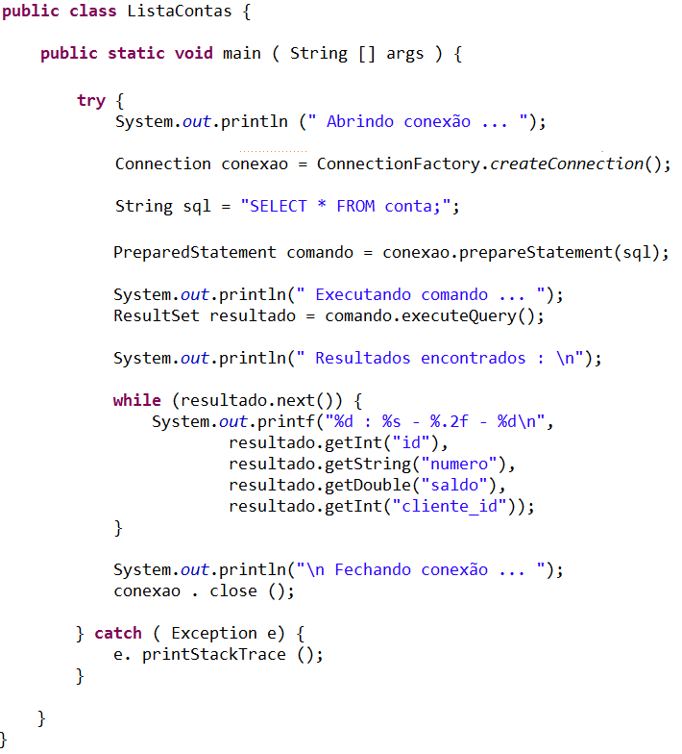
Data Access Object
Listando Registros
  Observe a
  classe ListaContas:

Slide 42
Data Access Object
Connection Factory
  Você deve ter percebido que em diversos pontos diferentes da nossa aplicação precisamos de uma conexão JDBC.
  Se a url de conexão for definida em cada um desses pontos, teremos um problema de manutenção.

Slide 43
Data Access Object
Connection Factory
  Imagine que o driver do banco seja atualizado ou que o IP do SGBD seja alterado.
  Teríamos que alterar o código da nossa aplicação em muitos lugares.
  A probabilidade de algum ponto não ser corrigido é grande.

Slide 44
Data Access Object
Connection Factory
  Para diminuir o trabalho de manutenção, podemos implementar uma classe responsável pela criação e distribuição de conexões.
  A url de conexão deve ser definida nessa classe e somente nela.
  Consequentemente, alterações nas informações contidas na url de conexão afetariam apenas uma classe da aplicação.

Slide 45
Data Access Object
Connection Factory
  Podemos obter uma nova conexão apenas chamando o método createConnection().
  O resto do sistema não precisa mais conhecer os detalhes sobre a criação das conexões com o banco de dados, diminuindo o acoplamento da aplicação.

Slide 46
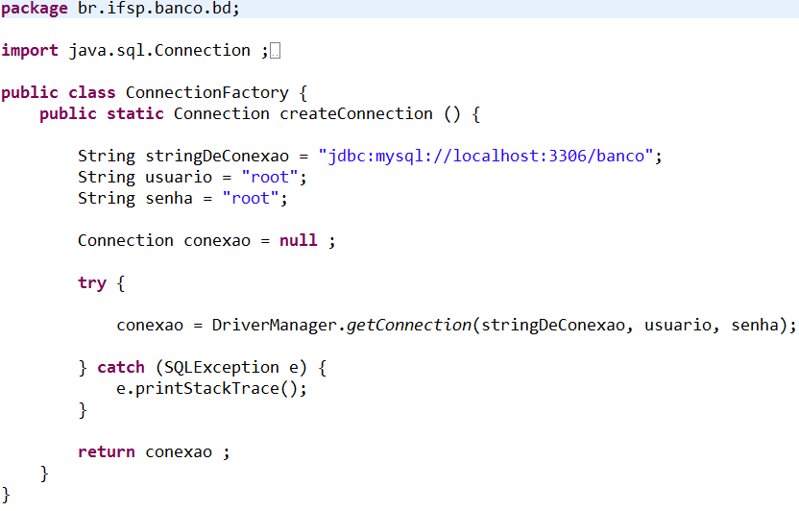
Data Access Object
Connection Factory
  Observe a classe ConnectionFactory:

Slide 47
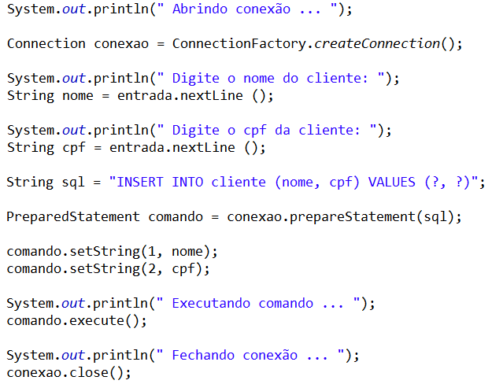
Data Access Object
Connection Factory
  Observe a
  classe InsereCliente,
  utilizando a fábrica
  de conexão:

Slide 48
Data Access Object
Data Access Object
  Data Access Object (DAO), é um padrão para persistência de dados que permite separar regras de negócio das regras de acesso a banco de dados.
  Numa aplicação que utilize a arquitetura MVC, todas as funcionalidades de bancos de dados devem ser feitas por classes DAO, tais como:
    Obter as conexões
    Mapear objetos Java para tipos de dados SQL
    Executar comandos SQL

Slide 49
Data Access Object
Data Access Object
  Vantagens
    Pode ser usada em uma vasta porcentagem de aplicações;
    Esconde todos os detalhes relativos a armazenamento de dados do resto da aplicação;
    Atua como um intermediário entre a aplicação e o banco de dados;
    Mitiga ou resolve problemas de comunicação entre a base de dados e a aplicação, evitando estados inconsistentes de dados.

Slide 50
Data Access Object
Data Access Object
  Na pratica
    Geralmente, temos um DAO para cada objeto do domínio do sistema (Produto, Cliente, Compra, etc.).
    Cada DAO deve possuir uma interface, que especifica os métodos de manipulação de dados.
    Nossos códigos trabalharão apenas com as interfaces dos DAOs, desconhecendo a implementação utilizada.
    Isso é uma boa prática, não somente em termos de persistência, mas em vários outros pontos de uma aplicação.

Slide 51
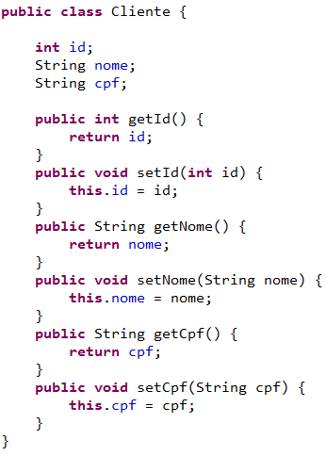
Data Access Object
Data Access Object
  Observe a
  classe Cliente

Slide 52
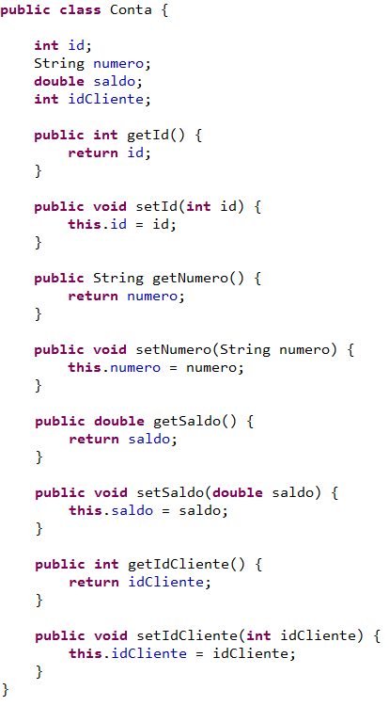
Data Access Object
Data Access Object
  Observe a classe
  Conta

Slide 53
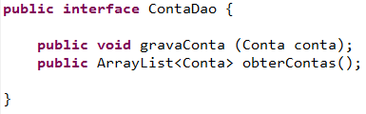
Data Access Object
Data Access Object
  Observe a interface ContaDao e os métodos que deverão ser implementados pela Classe JDBCContaDao

Slide 54
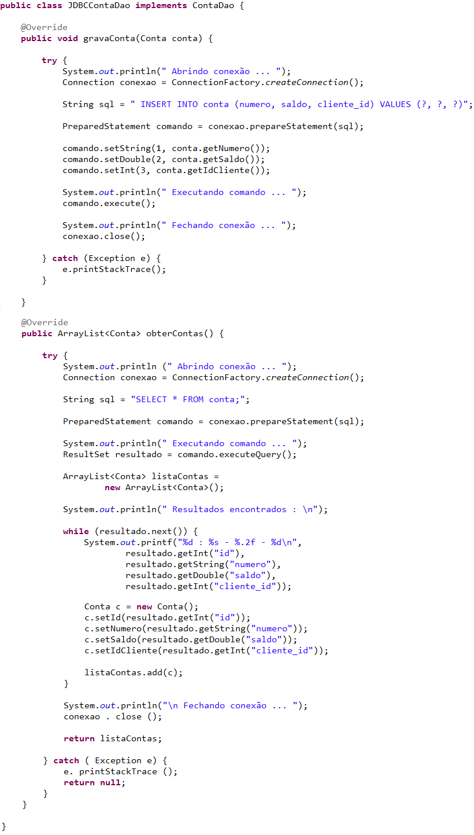
Data Access Object
Data Access Object
  Observe a classe
  JDBCContaDao implementando
  a Interface ContaDao.
  Os métodos gravaConta e
  obterContas deverão ser
  codificados nesta classe.

Slide 55
Data Access Object
Data Access Object
  Exercício
    Desenvolva uma Classe para testar o Cadastro de Contas utilizando padrão de projeto DAO.
      TesteJDBCContaDao
    Desenvolva as Classes de persistência para a entidade Cliente utilizando padrão de projeto DAO.
      ClienteDao
      JDBCClienteDao

Slide 56
Próxima Aula
Interfaces Gráficas
  JFC
  Swing
    Componentes
    Layout Manager
    Events, Listeners e Sources

